Slide 1
Mobiles Geriatrie-Team
Fachkompetenzen innerhalb der Abteilung für Seniorinnen und Senioren des HFR
Dr. med. Adrien Bussard, Oberarzt Klinik für Geriatrie
Malik Egger, Pflegeexperte APN, Departement Rehabilitation, Geriatrie und Rheumatologie
Emilie Kort, Pflegeexpertin APN, Departement Rehabilitation, Geriatrie und Rheumatologie

Slide 2
Entstehung
Juli 2023: Schaffung der Geriatrieberatung, geriatrische Sprechstunde auf Anfrage des Konsiliums freitags 8 bis 16 Uhr durch einen Geriater
Oktober 2023: Erstellung des Konzepts für eine mobiles Ärzte-Pflege-Team
Januar 2024: Start des mobilen Geriatrie-Teams, 1 Geriater zu 100 %, 2 APN zu insgesamt 40 % (beide Personen jeden zweiten Vormittag)
März–April 2024: Erstellung des Konzepts für die Erkennung von Frailty bei älteren Personen auf dem Notfall
Mai–August 2024: Pilotprojekt Erkennung von Frailty
September 2024–…: Schaffung von geriatrischen Behandlungspfaden durch die Notfallteams in Freiburg (mobiles Geriatrie-Team als Berater in der Arbeitsgruppe)

Slide 3
Partnerschaft zwischen Ärzteschaft und Pflege
Multidisziplinäres Team
Empfehlung gemäss europäischen Guidelines
Mehrperspektivische Herangehensweise
Hinterfragen der Praxis
Fachkompetenzen aus der Ärzteschaft und der Pflege
- Beratung
Stärkung der Zusammenarbeit zwischen Teams der Ärzteschaft und der Pflege
Wieso diese Zusammenarbeit?
Notes:
Multifocale Combinaison compétences médicales et compétences infirmières, sciences infirmières vs sciences médicales
Compétences spécialisées en gériatrie et réadaptation

Slide 4
Hindernisse
– Unterschiede in der Wahrnehmung der Rollen und Kompetenzen
– Neue Rolle
– Einschränkungen in der Zeit und bei den Ressourcen
– Fehlende Kommunikation und Abstimmung
– IT-Tools und Zugänge
– Es fehlt an überzeugenden Daten zum Mehrwert von mobilen Geriatrie-Teams
Wegbereiter
– Unterstützung auf Ebene der Organisation
– Regelmässiger und wirksamer Austausch
– Gemeinsame Entscheidungsfindung
– Strukturierte Kommunikationswerkzeuge

Slide 5
Mehrwert
Spezifisches Fachwissen: Abstimmung der Behandlung, Fokus auf Prävention und therapeutische Fortbildung, kontinuierliche Verbesserung der Behandlungsqualität
Partnerschaft: Synergien aus den fachlichen Schnittstellen maximieren
Über Umsetzung der Guidelines zur guten Praxis in der Geriatrie Teams coachen und weiterbilden
Fachwissen mit Fokus auf Behandlungsmöglichkeiten, die den Menschen und die Familie in den Mittelpunkt rücken
Verbesserung der Behandlungsverläufe der Patientinnen und Patienten
Notes:
Amélioration de la prise en charge des patients avec troubles cognitifs et symptômes comportementaux et psychiatriques en lien avec la démence
Dépistage, prévention et gestion de la perte d’indépendance fonctionnelle (AVQ/AIVQ)
Préventions proactives : anticiper et prévenir les problèmes de santé avant qu'ils ne surviennent ou ne s'aggravent

Slide 6
Funktionsweise
Aufgaben:
Eine geriatrische Standardbewertung durchführen
Risikofaktoren für Frailty und geriatrische Krankheitsbilder erfassen
Anhand von Präventions- und Behandlungsmassnahmen Empfehlungen für die Patientenbetreuung formulieren
Eine Lageeinschätzung bieten
Anfrage Konsilium
Analyse des Patientendossiers
Konsultation am Patientenbett
Bericht Konsilium erstellen

Slide 7
Geriatrisches Assessment
Mehrdimensional
Auf Basis des Comprehensive Geriatric Assessment (CGA)
Konzentriert sich auf die Punkte, die bei der Analyse des elektronischen Dossiers festgehalten werden
Ist möglichst objektiv, da es sich auf wissenschaftlich fundierte Scores stützt
NRS
Jaeger-Tafel
Körperlich
Funktional
Katz-Skala (ADL)
Lawton-Skala (IADL)
CGA
Administrative Angaben
Externe Hilfe?
Familienumfeld und Wohnumgebung
Mini-GDS
Mini-Cog
MMSE
CAM
4AT
Betreffend soziales Umfeld
Mental

Slide 8
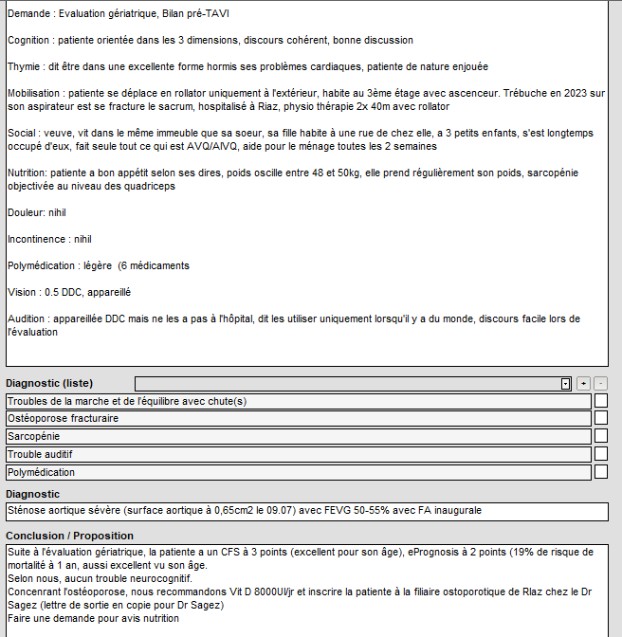
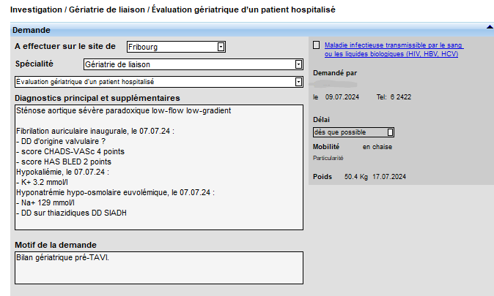
Geriatrische Krankheitsbilder
Notes:
Diagnostics directement repris dans la lettre de sortie, augmentation du cost weight

Slide 9
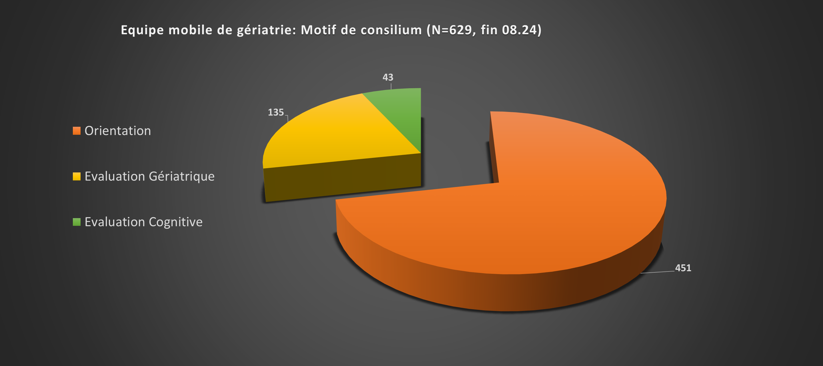
Ein paar Zahlen

Slide 10
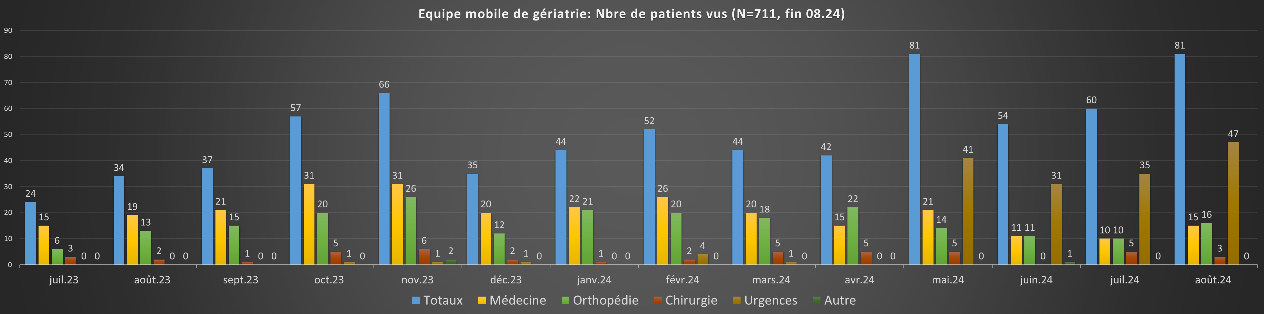
Ein paar Zahlen

Slide 11
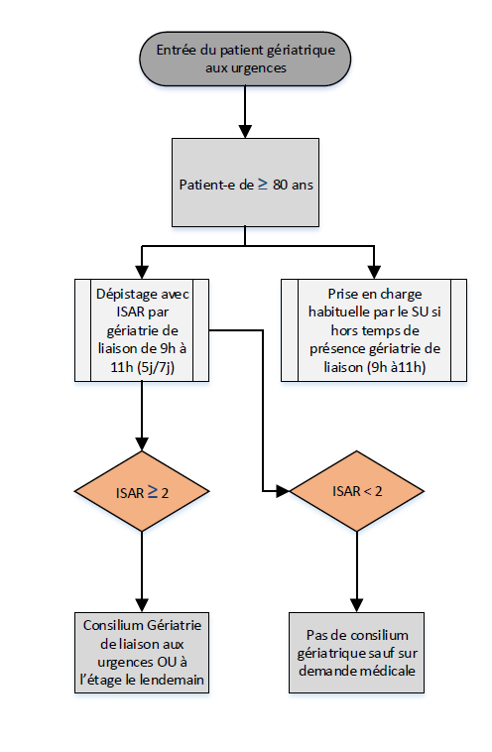
Erkennung von Frailty
Erkennung bei allen Patientinnen und Patienten, die auf den Notfall kommen und 80 oder älter sind
Tool: Identification of Seniors At Risk (ISAR)
Geriatrisches Konsilium, wenn Score gleich oder über 2
Die Bewertung kann auch gemacht werden, nachdem die Patientin oder der Patient auf Station gebracht wurde
Notes:
Recherche de littérature, statistique analytique

Slide 12
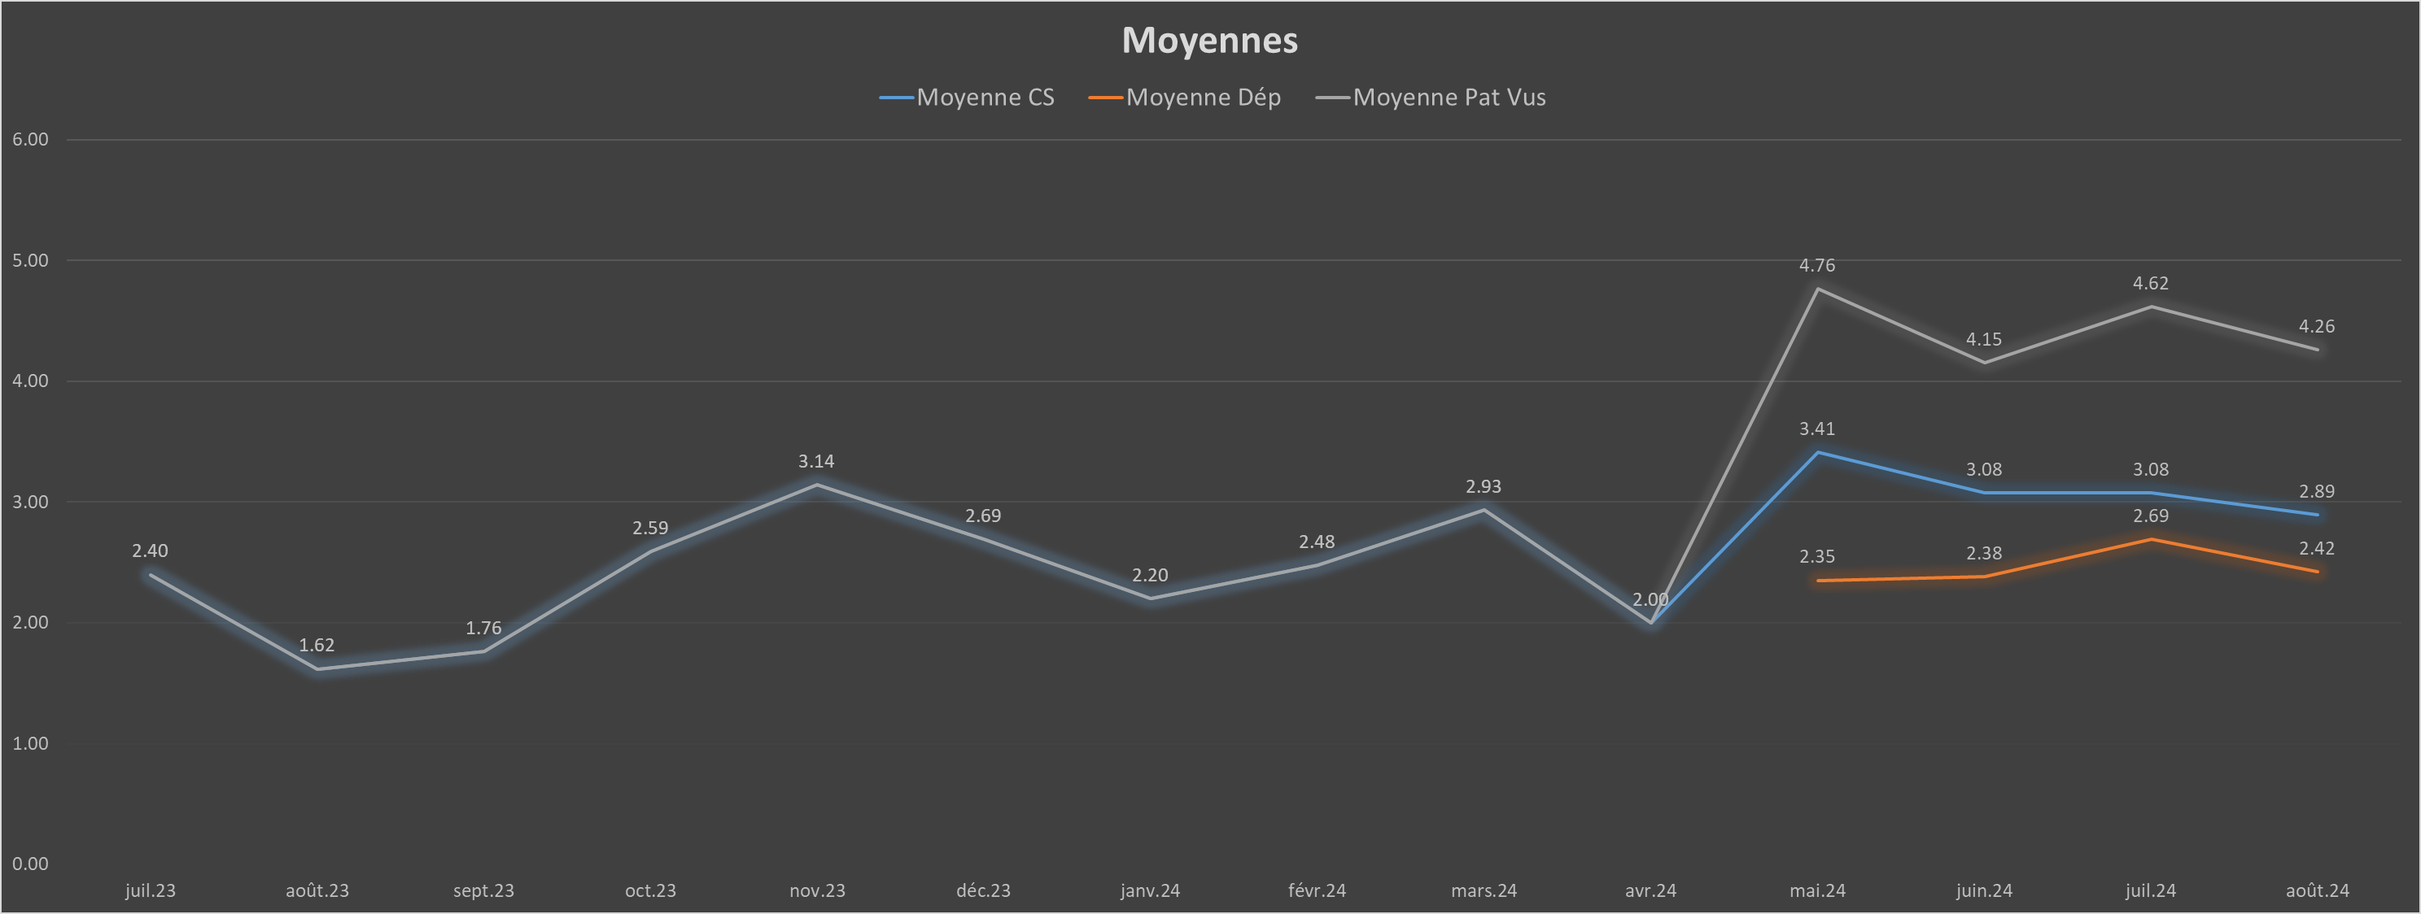
Ein paar Zahlen

Slide 13
Indikatoren
Indikatoren für die Performance | Indikatoren für die Behandlungsqualität
Durchschnittliche Aufenthaltsdauer Nicht geplanter Wiedereintritt ins Spital in den 60 Tagen nach dem Austritt Coaching und Schulung des Pflegeteams oder von anderen Fachpersonen Interventionsfrist des mobilen Geriatrie-Teams Zufriedenheit der Ärzte- und Pflegeteams Rate des Befolgens der Empfehlungen Anzahl der durchgeführten Konsultationen Erhöhung des Kostengewichts durch geriatrische Diagnosen Wie flüssig gehen die Pflegebehandlungen ineinander über? | Erkennung von und Rate an Delirium Erkennung von und Rate an Stürzen Verringerung von Komorbiditäten Prozentsatz Einsatz von Fixierungsmassnahmen Rate, wie viele Patientinnen und Patienten das Essen installiert am Tisch einnehmen Rate, wie oft Hilfsgeräte vorhanden sind (Hörgerät, Zahnprothese, Brille) Zufriedenheit der Patientinnen und Patienten und der Angehörigen Medikamente bei Eintritt vs. bei Austritt Frist für eine Konsiliumanfrage

Slide 14
Wirtschaftliche Auswirkungen
Interventionen über 5 Monate: 2023 vs. 2024
1 VZÄ ARZT
0,4 VZÄ APN
+ 38 Fälle
CHOP 93.89.9x
+ 0,27 CMI
1. Zusätzliche Einnahmen CHF ~380k
(Abzug Lohnkosten
Mit Basistarif für 2023: 9700 Franken)
2. Zusätzliche Einnahmen CHF ~470k
(Abzug Lohnkosten
Mit Basistarif für 2024: 9950 Franken)
Interventionen
Nutzen

Slide 15
MERCI
DANKE

Slide 16
Referenzen
Salles N. Les équipes mobiles de gériatrie en France. Soins Gérontologie. nov 2015;20(116):12‑4.
Armand S. Une collaboration dans la prévention de la fragilité. Rev Infirm. déc 2017;66(236):21‑2.
Roulin MJ, Borrero P, Iori E. La pratique infirmière avancée: de quoi parle-t-on? Krankenpfl Soins Infirm. 1 janv 2014;107:68‑71.
Lang PO, Nakamura C, Gomes da Rocha C, Rachid A, Savoie A, Ninane F. Maintenir l’indépendance fonctionnelle. Krankenpfl Soins Infirm. 1 janv 2017;58‑61.
Viña-García-Bericua M, Román-Medina I. The role of the geriatric nurse specialist as a key response in the care of the elderly, chronicity, complex chronicity and its consequences on dependence. Enfermeria Clin Engl Ed. déc 2019;29(6):381‑4.
Conley DM. The gerontological clinical nurse specialist’s role in prevention, early recognition, and management of delirium in hospitalized older adults. Urol Nurs. déc 2011;31(6):337‑42; quiz 343.
Palmer RM, Landefeld CS, Kresevic D, Kowal J. A Medical Unit for the Acute Care of the Elderly. J Am Geriatr Soc. mai 1994;42(5):545‑52.
Richard A, Garnier V, Seynave D, Sala C, Chazal AM, Laquet B, et al. Satisfaction survey about general practitioners who used an External Mobile Geriatric Team. Gériatrie Psychol Neuropsychiatr Viellissement. déc 2021;19(4):383‑91.
Roller-Wirnsberger R, Singler K, Polidori MC, éditeurs. Learning Geriatric Medicine: A Study Guide for Medical Students [Internet]. Cham: Springer International Publishing; 2018 [cité 23 avr 2024]. (Practical Issues in Geriatrics). Disponible sur: http://link.springer.com/10.1007/978-3-319-61997-2
Harari D, Martin FC, Buttery A, O’Neill S, Hopper A. The older persons’ assessment and liaison team « OPAL »: evaluation of comprehensive geriatric assessment in acute medical inpatients. Age and Ageing. 1 nov 2007;36(6):670‑5.
Allen S. Benefits of an older persons&rsquo; assessment and liaison team in acute admissions areas of a general hospital. POR. août 2010;1.

